Slide 1
VOTER CGT C’EST
Donner aux futur.e.s élu.e.s les moyens de défendre les droits et les intérêts de tou.te.s les agent.e.s statutaires et contractuel.le.s pour un meilleur service public.
Les élu•es CGT défendent une amélioration des conditions de travail et des salaires de tous les personnels, des créations de postes, des moyens pour une qualité de service public de proximité qui réponde aux besoins de toutes et tous, sur tout le territoire.

Slide 2
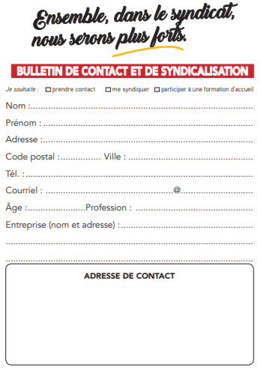
Renforcer la représentativité CGT dans la Fonction Publique
PAS D’ACQUIS SOCIAUX SANS CONQUETES SYNDICALE !!!

